Slide 1
Chào mừng các thầy cô giáo
và các em học sinh về dự giờ lớp 7C
Giáo viên: Lê thị Mai Hương
好好学习

Slide 2

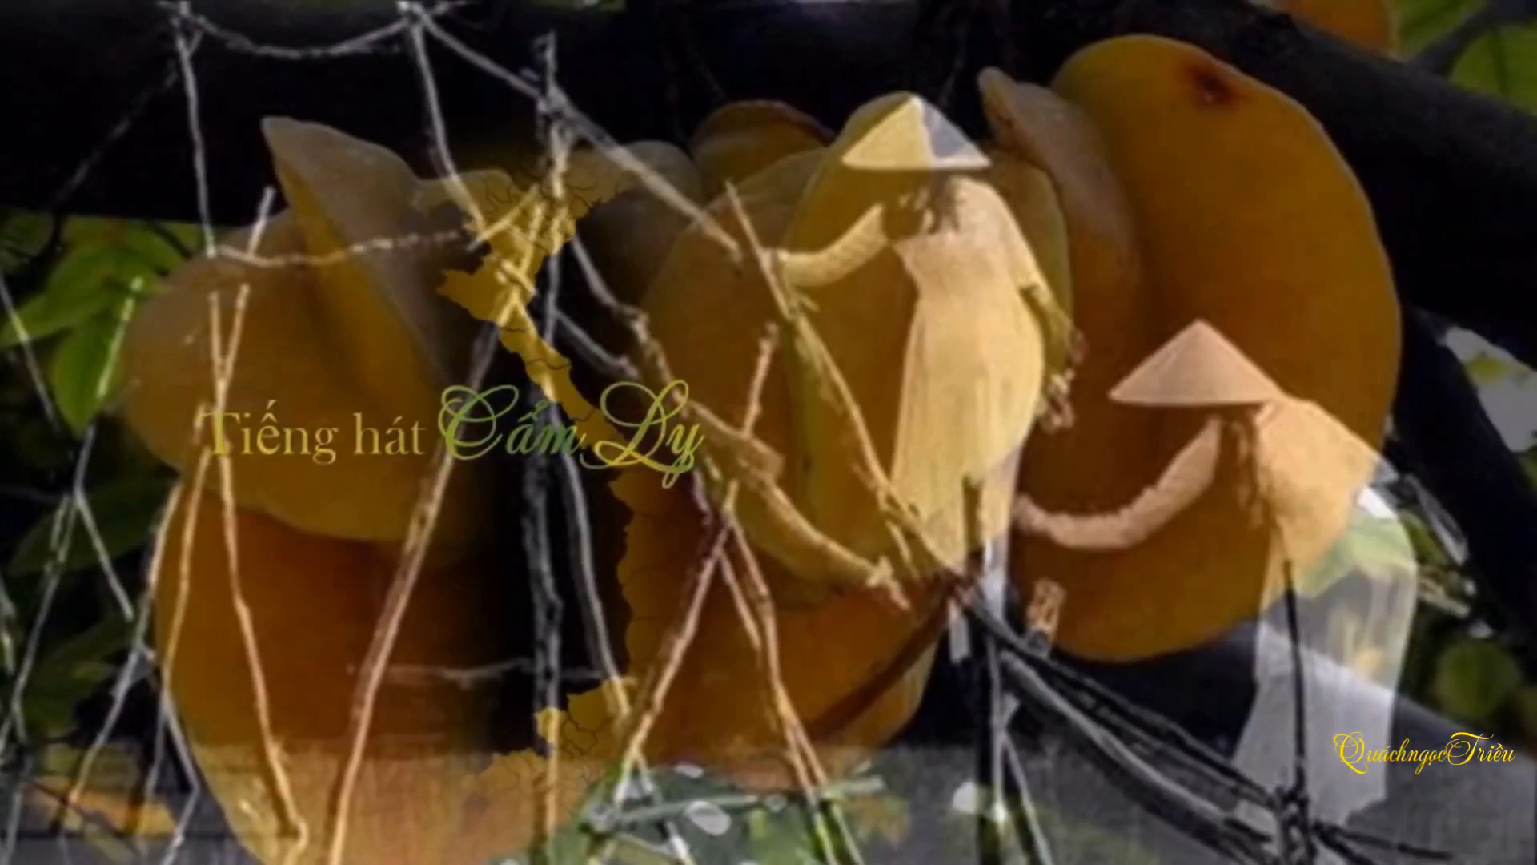
Kính chào quý thầy cô giáo cùng các em học sinh!
Giáo viên:………….

Slide 3
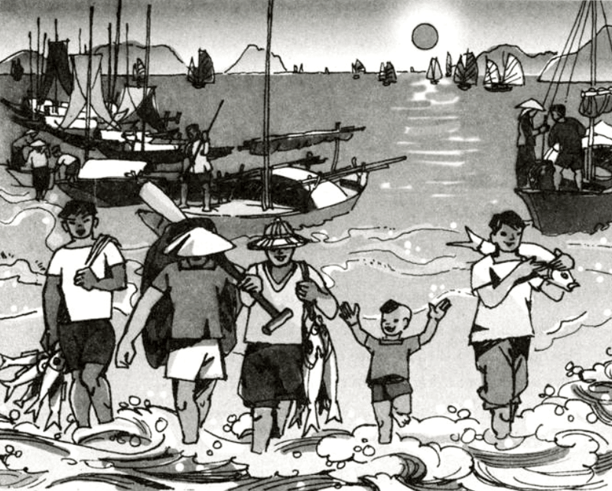
QUÊ HƯƠNG
- Tế Hanh-

Slide 4



HÌNH THÀNH
KIẾN THỨC
Notes:
12

Slide 5

ĐỌC VÀ TÌM HIỂU CHUNG

Slide 6
1. Đọc và chú thích từ
- Đọc chậm dãi, tình cảm
- Khổ cuối đọc chậm thể hiện tình cảm sâu lắng, chân thành.

Slide 7
QUÊ HƯƠNG
Ngày hôm sau, ồn ào trên bến đỗ
Khắp dân làng tấp nập đón ghe về.
"Nhờ ơn trời biển lặng cá đầy ghe",
Những con cá tươi ngon thân bạc trắng.
Dân chài lưới, làn da ngăm rám nắng,
Cả thân hình nồng thở vị xa xăm;
Chiếc thuyền im bến mỏi trở về nằm
Nghe chất muối thấm dần trong thớ vỏ.
Nay xa cách lòng tôi luôn tưởng nhớ
Màu nước xanh, cá bạc, chiếc buồm vôi
Thoáng con thuyền rẽ sóng chạy ra khơi
Tôi thấy nhớ cái mùi nồng mặn quá!
1939
Làng tôi ở vốn làm nghề chài lưới
Nước bao vây, cách biển nửa ngày sông.
Khi trời trong, gió nhẹ, sớm mai hồng
Dân trai tráng bơi thuyền đi đánh cá
Chiếc thuyền nhẹ hăng như con tuấn mã
Phăng mái chèo, mạnh mẽ vượt trường giang.
Cánh buồm giương to như mảnh hồn làng
Rướn thân trắng bao la thâu góp gió...

Slide 8
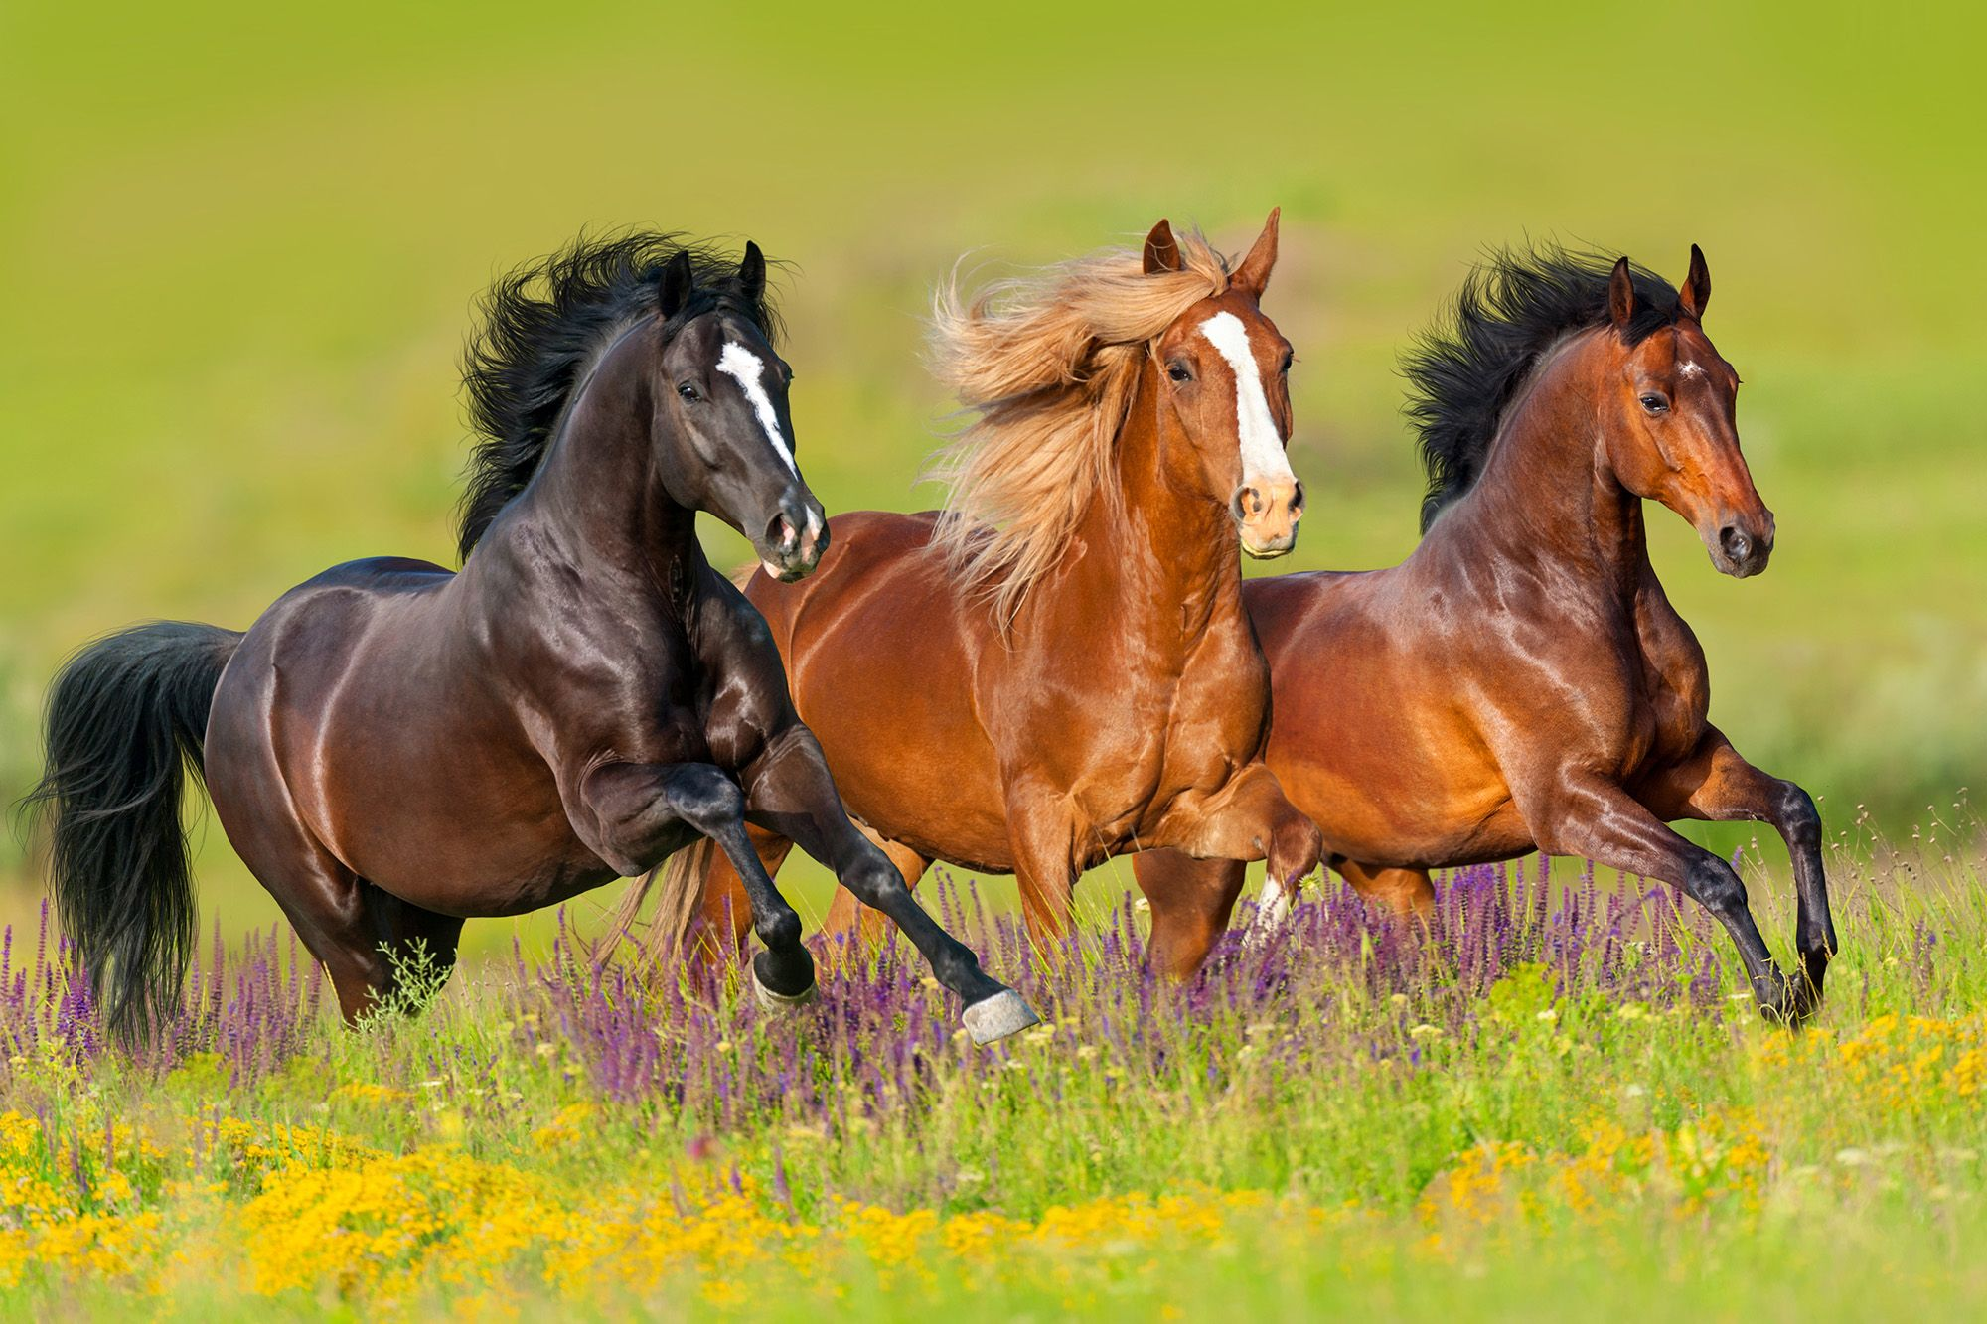
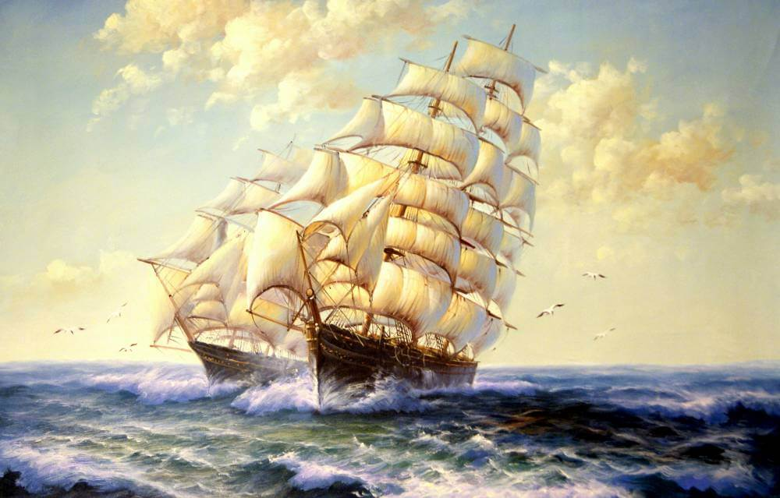
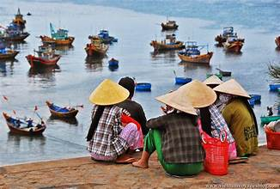
* Chú thích:
Ngựa đẹp, ngựa hay, ngựa tốt
- Tuấn mã
Cánh buồm có màu trắng như vôi
- Cánh buồm vôi
Nơi thuyền bè cập bến, ra khơi và trở về.
- Bến đỗ

Slide 9
2. Tìm hiểu chung

Slide 10
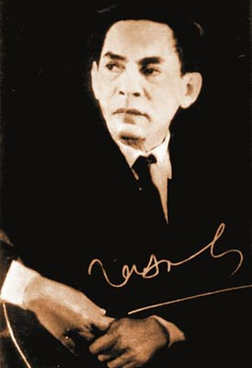
a. Tác giả
Trần Tế Hanh (1921 – 2009)
Quê: Quảng Ngãi
Xuất hiện ở chặng cuối phong trào Thơ mới
Thơ giản dị, tự nhiên, giàu hình ảnh

Slide 11


b. Tác phẩm
In trong tập “Nghẹn ngào” (1939)
In lại trong tập “Hoa niên” (1945)
Xuất xứ:
Hoàn cảnh sáng tác:
Bài thơ được sáng tác năm 1939, lúc nhà thơ mới 18 tuổi đang học ở Huế, rất nhớ nhà, nhớ quê hương.

Slide 12
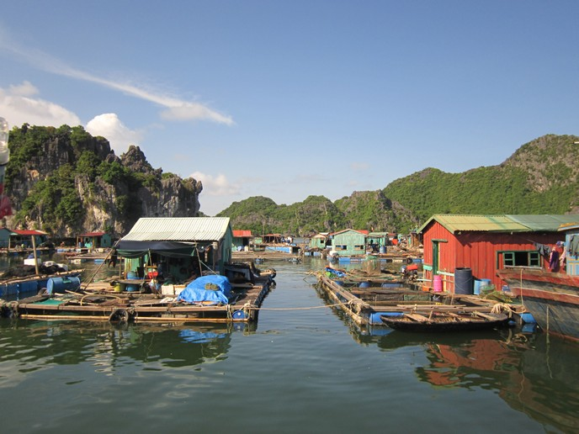
Thể thơ:
Tám chữ
Hai câu đầu: Giới thiệu chung về làng quê
P1
P2
14 câu tiếp: Bức tranh lao động của làng chài
Bố cục:
3 phần
P3
Còn lại: Nỗi nhớ quê hương

Slide 13
II.
KHÁM PHÁ VĂN BẢN

Slide 14
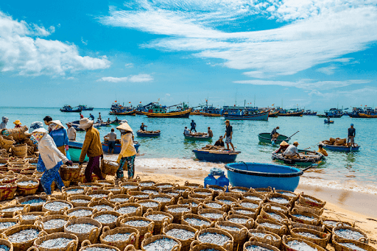
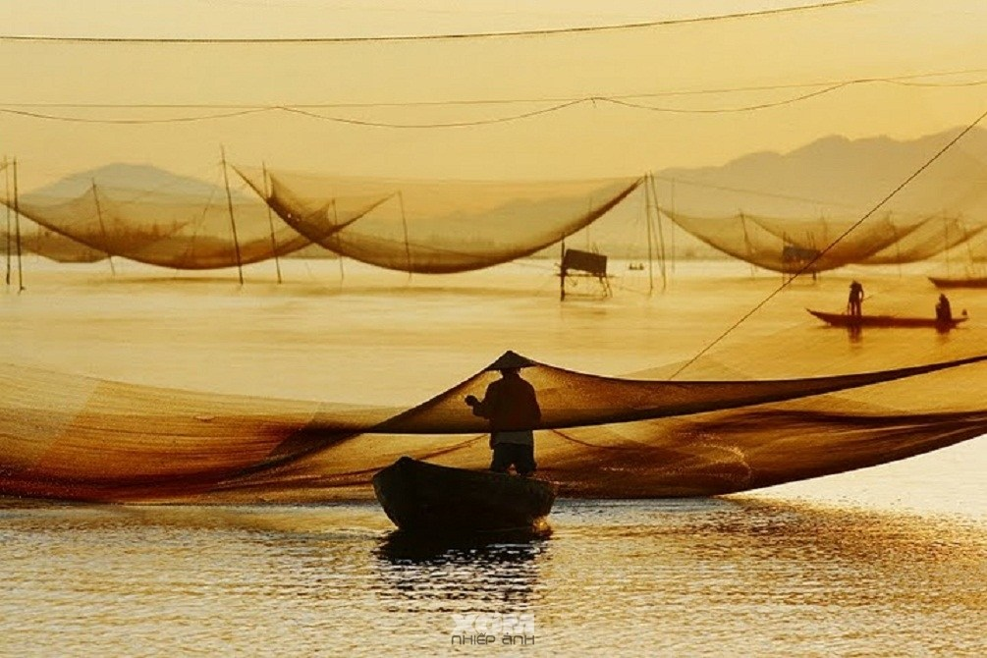
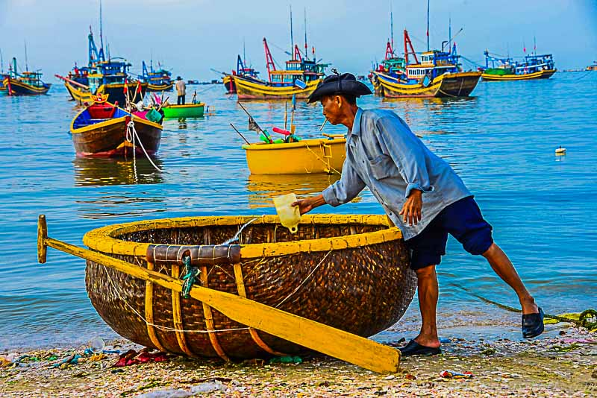
1. Giới thiệu chung về làng quê

Slide 15


Làng tôi ở vốn làm nghề chài lưới
Nước bao vây, cách biển nửa ngày sông.
Nghề của làng: Chài lưới
Vị trí của làng: Cửa sông gần biển
Lời giới thiệu tự nhiên, mộc mạc, ngắn gọn
Quê hương của tác giả là một làng chài ven biển

Slide 16
2. Bức tranh lao động làng chài

Slide 17
BÀI TẬP DỰ ÁN
NHÓM 1 | Trình bày hiểu biết của em về tác giả Tế Hanh và tác phẩm “ Quê hương” (Hoàn cảnh sáng tác, xuất xứ; Thể loại; Pương thức biểu đạt; Bố cục)
NHÓM 2 | Giới thiệu về làng quê của em.
NHÓM 3 | 1. Cảnh ra khơi đánh cá của những ngời dân chài được đặt trong khung cảnh nào (thời gian, không gian)? 2. Hình ảnh con người và con thuyền được tác giả khắc họa qua những từ ngữ và biện pháp nghệ thuật nào? Nêu tác dụng? 3. Em có cảm nhận gì về cảnh ra khơi của những người dân chài?
NHÓM 4 | 1. Hãy tìm những từ ngữ thể hiện không khí trở về của những người dân chài? Những từ ngữ đó cho em hiểu gì về cuộc sống của họ? 2. Hình ảnh con người và con thuyền trong khổ thơ được khắc họa qua những từ ngữ và biện pháp nghệ thuật đặc sắc nào? Nêu tác dụng? 3. Em có cảm nhận gì về cảnh trở về của những người dân chài?

Slide 18
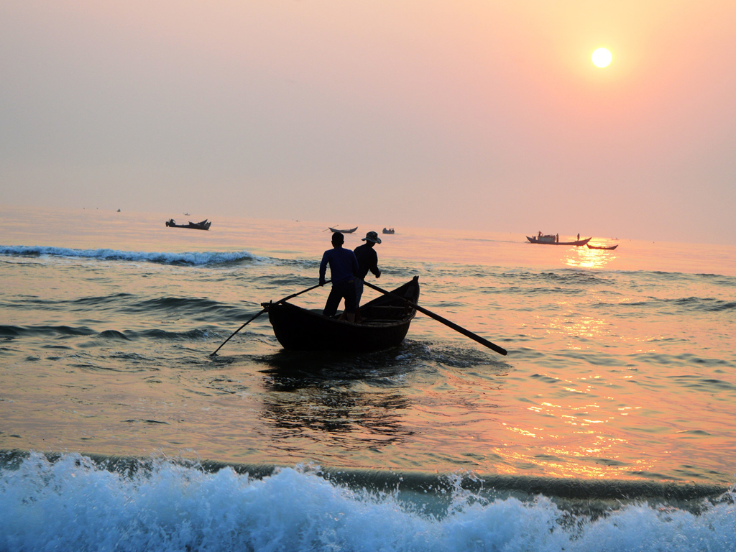


Cảnh ra khơi
Khi trời trong, gió nhẹ, sớm mai hồng
Dân trai tráng bơi thuyền đi đánh cá
Chiếc thuyền nhẹ hăng như con tuấn mã
Phăng mái chèo, mạnh mẽ vượt trường giang.
Cánh buồm giương to như mảnh hồn làng
Rướn thân trắng bao la thâu góp gió...

Slide 19
PHIẾU HỌC TẬP SỐ 1
 | a. Cảnh ra khơi đánh cá
Khung cảnh
Con người
Con thuyền
Nhận xét:

Slide 20
 | a. Cảnh ra khơi đánh cá
Khung cảnh | - Thời gian: Buổi sáng “Sớm mai hồng” - Không gian: “ Trời trong, gió nhẹ”: Thiên nhiên đẹp, tươi sáng, tinh khôi , gợi sự may mắn -> Hứa hẹn chuyến ra khơi thuận lợi, tốt lành.
Con người | “trai tráng”: Khỏe mạnh, vạm vỡ
Con thuyền | * Nghệ thuật: - So sánh: hăng như con tuấn mã; cánh buồm - mảnh hồn làng - Nhân hóa: “rướn” gợi vẻ đẹp cường tráng, khoáng đạt, sức mạnh chinh phục tự nhiên của con người. - Động từ mạnh: hăng, phăng, vượt -> Khí thế dũng mãnh của con thuyền ra khơi gợi sức sống mạnh mẽ và vẻ đẹp hùng tráng đầy hấp dẫn, lãng mạn.
Nhận xét: Tinh thần hứng khởi, dạt dào sức sống của làng chài ven biển.

Slide 21
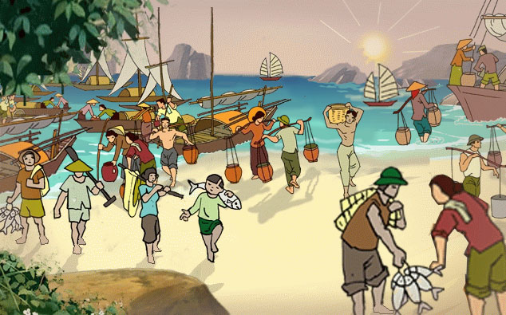
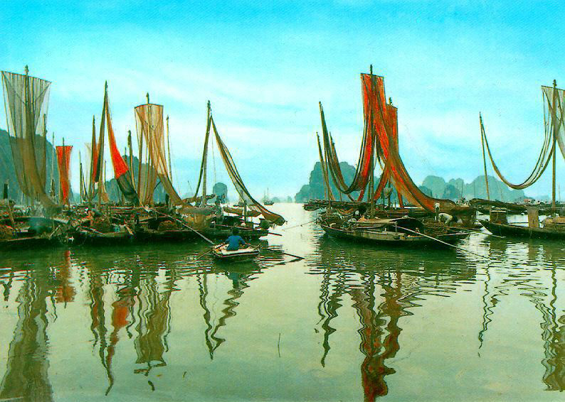
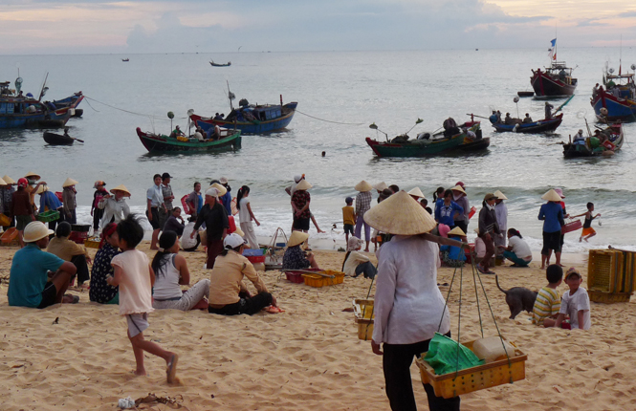
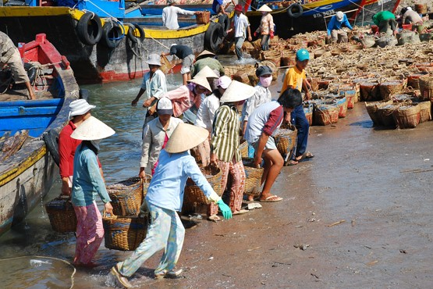
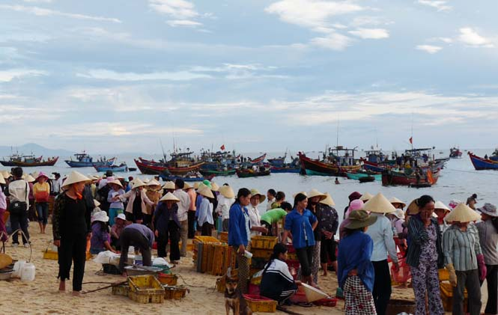
Cảnh trở về

Slide 22
PHIẾU HỌC TẬP SỐ 2
 | b. Cảnh trở về
Không khí
Hình ảnh con người
Hình ảnh con thuyền
Nhận xét:

Slide 23
 | b. Cảnh trở về
Không khí | - Không khí: ồn áo, tấp nập với cá đầy ghe, nhưng con cá tươi ngon thân bạc trắng. - > Bức tranh lao động náo nhiệt, đầy ắp niềm vui,
Hình ảnh người dân chài | - Da ngăm rám nắng - Thân hình nồng thở vị xa xăm -> Vẻ đẹp của những con người LĐ khỏe khoắn, vạm vỡ, từng trải. - Nghệ thuật: Miêu tả vừa chân thực vừa lãng mạn đã khắc họa hình ảnh người dân chài mang tầm vóc lớn lao, phi thường.
Hình ảnh con thuyền | - Nhân hóa: im, mỏi, nằm - Ẩn dụ chuyển đổi cảm giác: Nghe chất muối thấm dần trong thớ vỏ. - > Sự vật trở nên có hồn, có trạng thái giống như con người: -> Thư giãn, nghỉ ngơi sau chuyến đi vất vả thật bình yên.
Nhận xét: Cuộc sống lao động giản dị, bình yên, sôi động vừa tràn đầy sức sống, gắn bó với thiên nhiên.

Slide 24

3. Nỗi nhớ quê hương
Nay xa cách lòng tôi luôn tưởng nhớ
Màu nước xanh, cá bạc, chiếc buồm vôi
Thoáng con thuyền rẽ sóng chạy ra khơi
Tôi thấy nhớ cái mùi nồng mặn quá!

Slide 25
1. Các hình ảnh nào đã trở về trong nỗi nhớ của tác giả khi nhớ về quê hương?
2. Để thể hiện tình cảm của mình với quê hương, tác giả đã bộc lộ qua những từ ngữ nào?Tại sao tác giả lại nhớ “ mùi nồng mặn” của quê hương?
3. Nêu biện pháp nghệ thuật được sử dụng trong khổ thơ? Tác dụng?
4. Em có nhận xét gì về tình cảm của tác giả được thể hiện trong khổ thơ này?

Slide 26
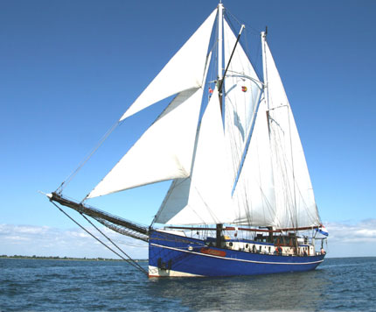
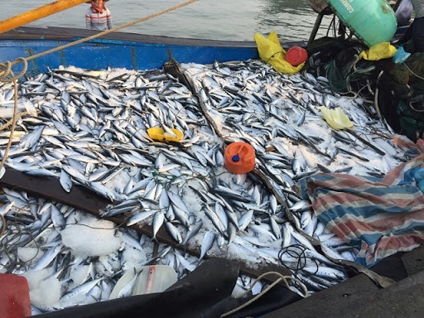
NƯỚC XANH
CÁ BẠC
Hình ảnh
CON THUYỀN,
CÁNH BUỒM
MÙI NỒNG MẶN

Slide 27
Nhớ
TÌNH CẢM
Luôn tưởng nhớ
Nhớ mùi nồng mặn
- Nghệ thuật: Điệp ngữ, liệt kê, câu cảm thán, lời thơ giản dị, tự nhiên... Thể hiện nỗi nhớ chân thành tha thiết, luôn thường trực...
Tác giả gắn bó sâu sắc với quê hương, quê hương trong tâm trí của tác giả.

Slide 28
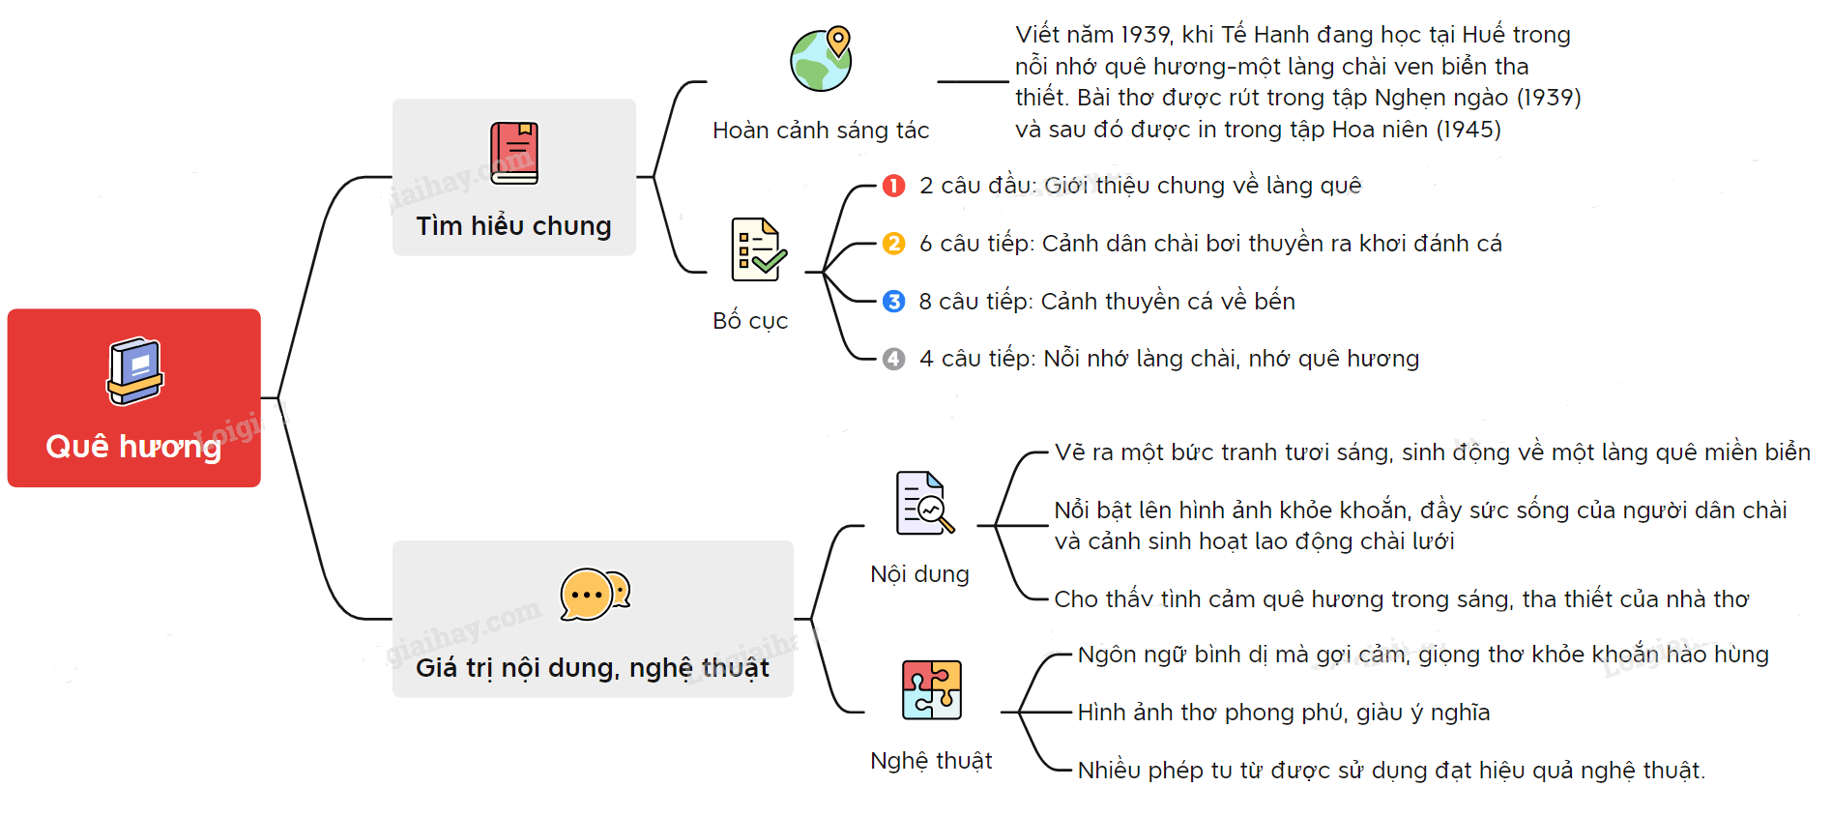

Slide 29




Slide 30







TÌM TỪ KHÓA TRONG CÁC Ô CHỮ SAU
T
Hình ảnh so sánh con thuyền ra khơi?
1
C
O
N
U
Ấ
N
M
Ã
1
T
1
H
U
Ế
Ế
2
Bài thơ này được sáng tác lúc tác giả đang ở đâu?
2
C
H
À
I
L
Ư
Ớ
I
H
3
Nghề nghiệp dân làng trong bài thơ này?
3
A
Bài thơ “Quê hương” in trong tập thơ này.
4
H
O
A
N
I
Ê
N
4
N
Nhà thơ ví cái gì như “mảnh hồn làng”
5
C
Á
N
H
B
U
Ồ
M
5
6
H
Tâm trạng của nhà thơ khi xa quê.
N
H
Ớ
6
Rất tiếc bạn đã trả lời sai
TỪ KHÓA:
T
T
Ế
Ế
H
A
A
N
H
H
N
H

Slide 31
VẬN DỤNG
Notes:
12

Slide 32





Giới thiệu về quê hương của em.
Mình là hướng dẫn viên du lịch nhí!

Slide 33


HƯỚNG DẪN TỰ HỌC
Bài cũ
Viết đoạn văn ngắn từ 7 - 9 câu nêu cảm nhận của em về tình yêu quê hương.
Bài mới:
Soạn bài: Viết – Viết bài văn phân tích đặc điểm nhân vật trong một tác phẩm văn học

Slide 34


